Slide 1
ЧИСЛО И ЦИФРА 1

Slide 3
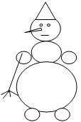
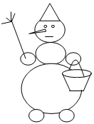
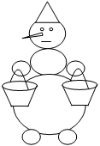

Slide 5
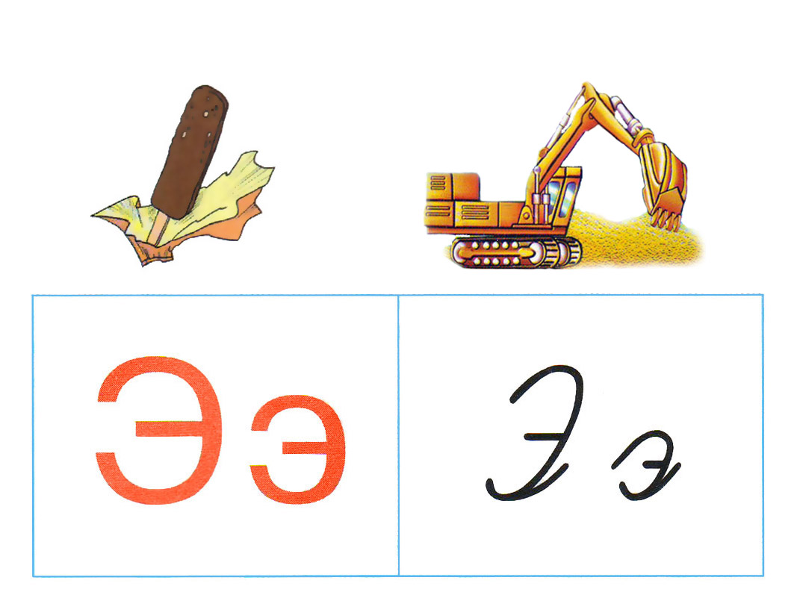

Slide 8
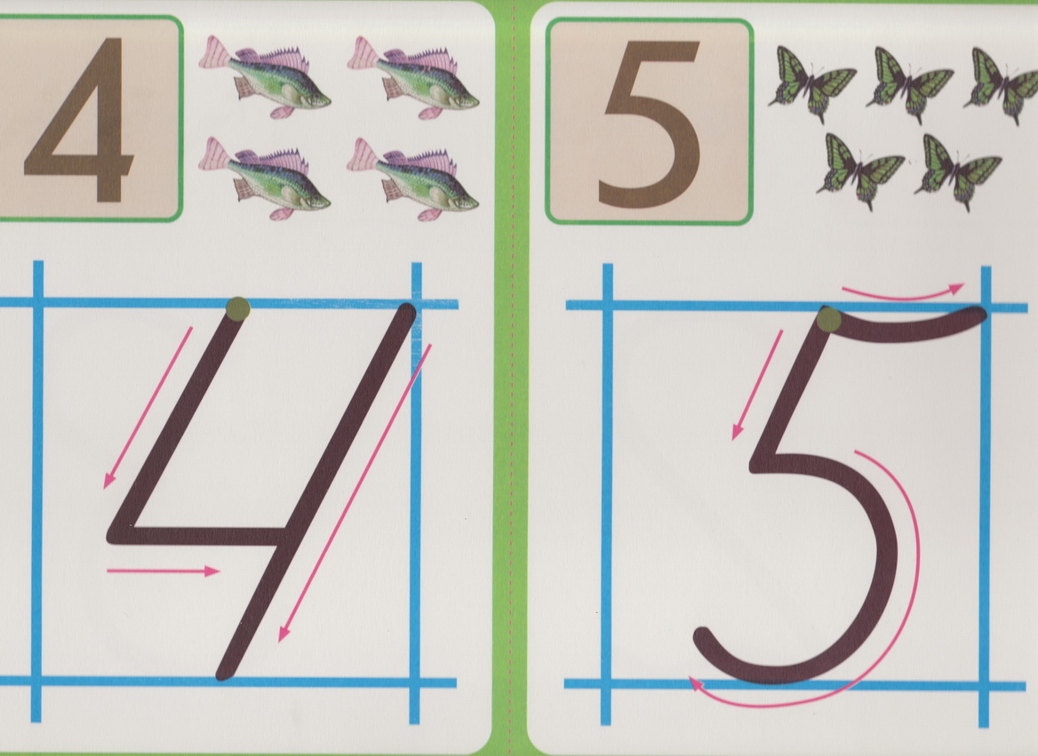

Slide 10
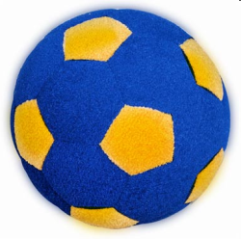

Slide 11
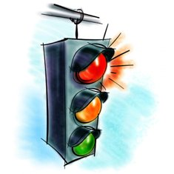
Отгадать загадки
Возле леса на опушке
Трое их живет в избушке.
Там три стула и три крýжки,
Три кровати, три подушки.
Угадайте без подсказки:
Кто герои этой сказки?
У него глаза цветные,
Не глаза, а три огня.
Он по очереди ими
Сверху смотрит на меня.
– Какое число употребляется в этих загадках?

Slide 12
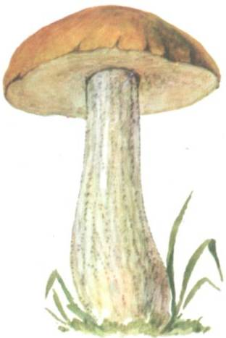
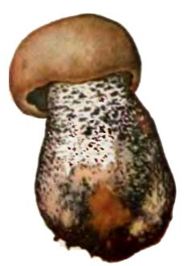
Задачи в стихах
Белка деткам помогала:
Под кустом грибы искала.
Раз – грибок, еще грибок –
Полный будет кузовок.
По тропинке зайчик шел,
Подосиновик нашел.
Походил вокруг осин
И нашел еще один.

Slide 13
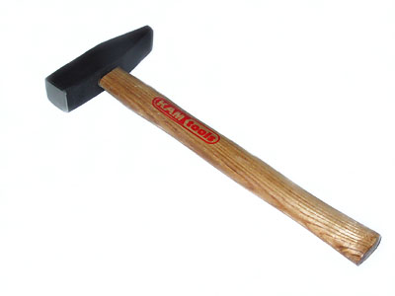
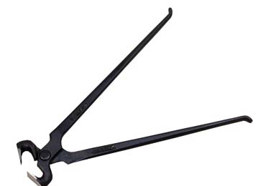
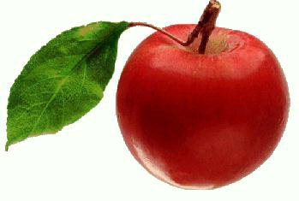
Найти лишний предмет. Объяснить, почему он лишний

Slide 14
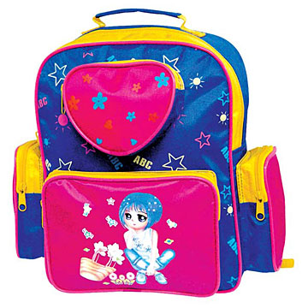
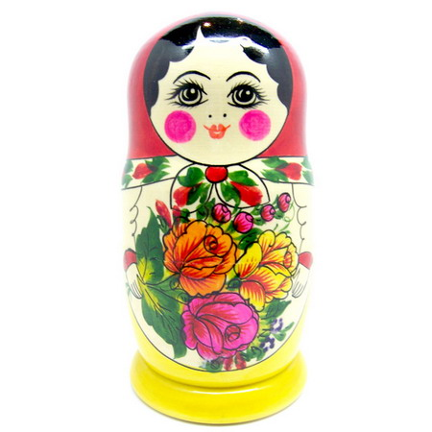
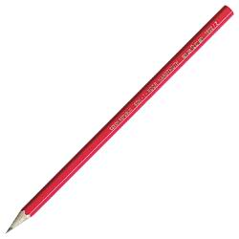
Найти лишний предмет. Объяснить, почему он лишний

Slide 15
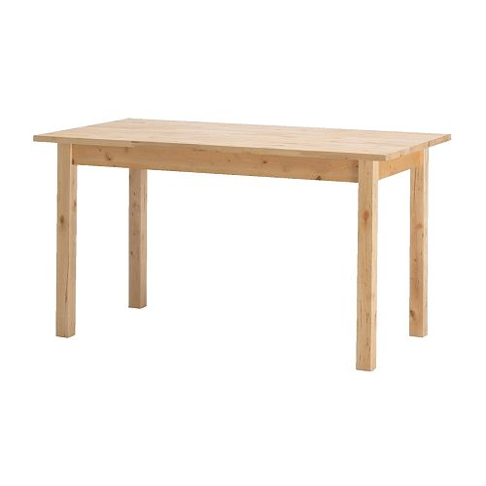
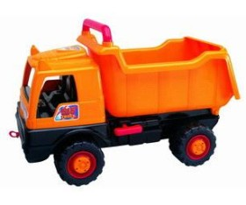
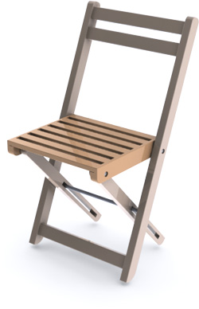
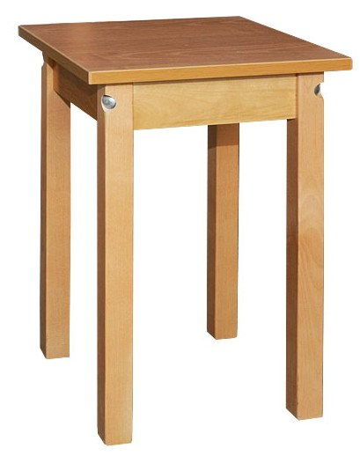
Найти лишний предмет. Объяснить, почему он лишний

Slide 16
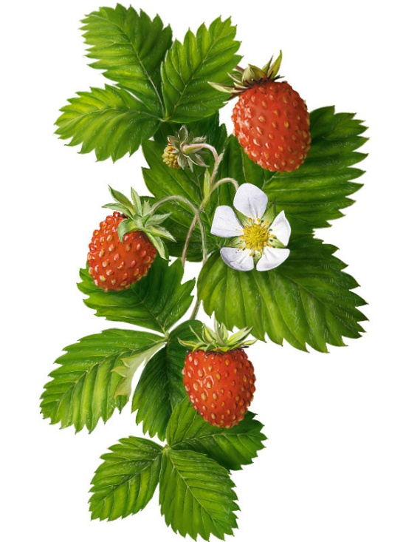
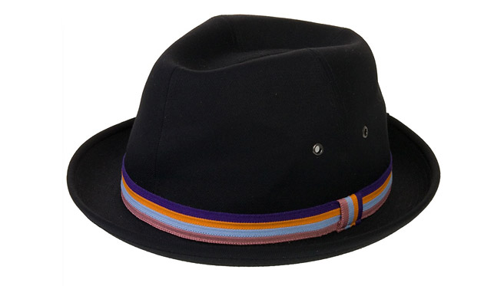
Найти лишний предмет. Объяснить, почему он лишний

